Slide 1
ESG典範 台達電
周志隆 助理教授
國立臺灣科技大學管理學院

Slide 2
大綱
核心能力
永續關鍵績效
聚焦七項SDGs
國際永續倡議
轉型電動車與普及充電設施
參與公協會

Slide 3
從核心能力出發
秉持「環保 節能 愛地球」的經營使命，台達自成立以來，致力提供創新、潔淨與節能的解決方案，創造更美好的明天，承諾「Smarter. Greener. Together. 共創智能綠生活」
台達從企業經營的各層面，致力於推動經濟、環境以及社會的永續發展，面向包括提供節能產品與系統方案、健全公司治理、兼顧利害關係人的均衡利益、關注環境議題、保護地球環境、積極投入節能教育，以及推展環境教育等
隨著永續議題的持續發展，我們也關注台達價值鏈跟環境及社會的關聯性，從核心能力出發，積極發揮世界級企業公民的影響力

Slide 4
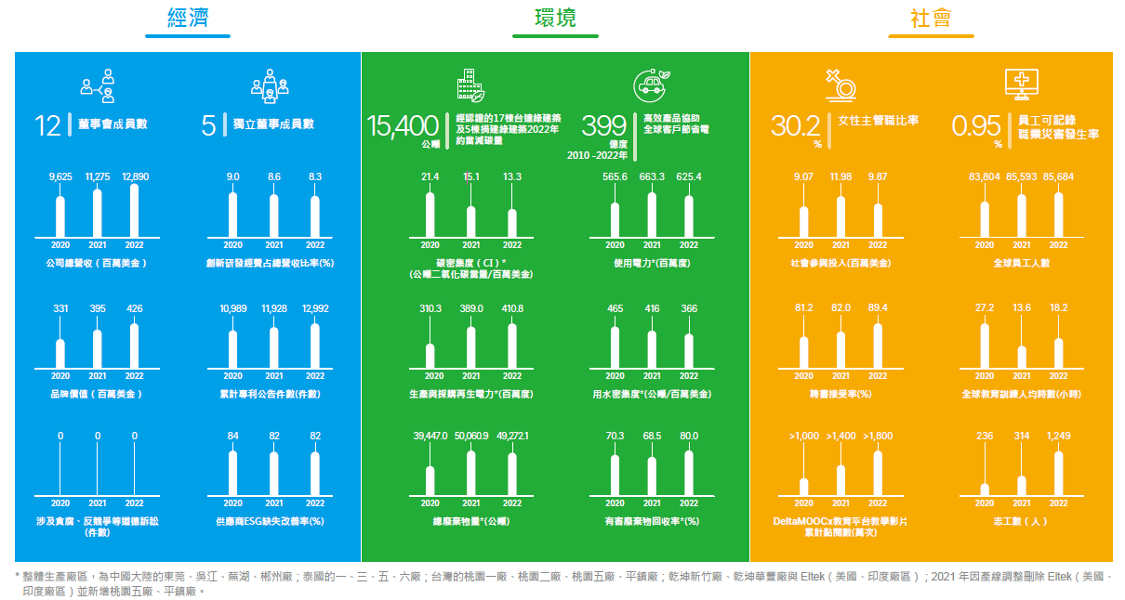
永續關鍵績效

Slide 5
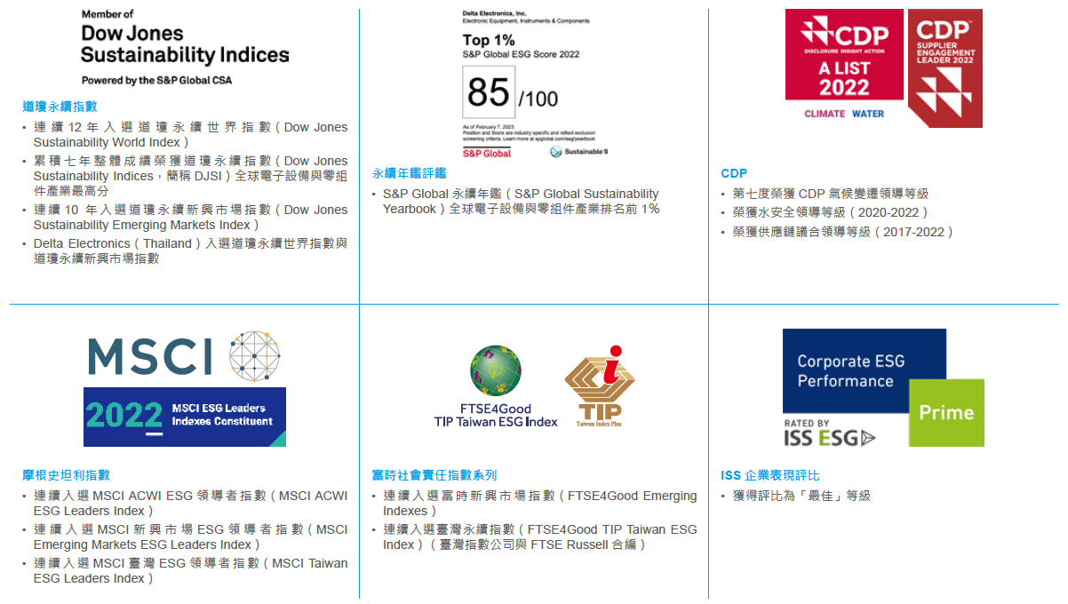
永續關鍵績效

Slide 6
台達聚焦七項SDGs
聯合國於2015 年通過永續發展目標，訂立了17 項攸關全球永續發展的議題及目標。永續發展目標除了幫助台達評估產品發展與世界需求能否接軌，促使我們思索如何將「環保 節能 愛地球」的經營使命發揮更大影響力，並從中發掘機會
台達依據企業核心專業能力、參考國際標竿案例分析、成功客戶案例，共聚焦其中七項作為台達未來重點發展方向

Slide 7
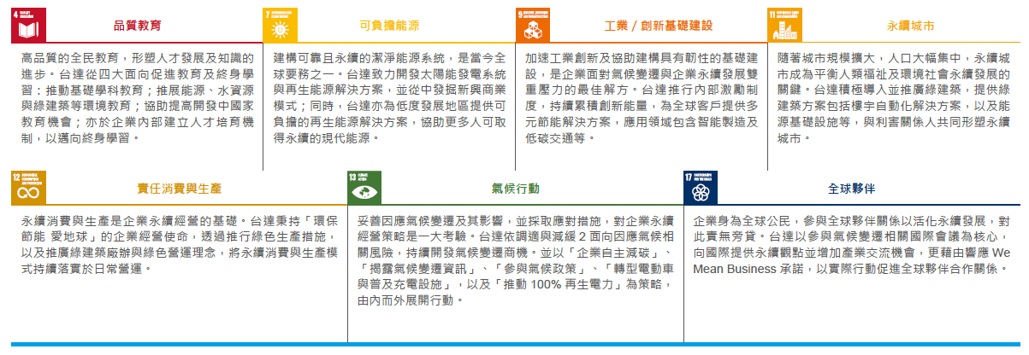
台達聚焦七項SDGs

Slide 8
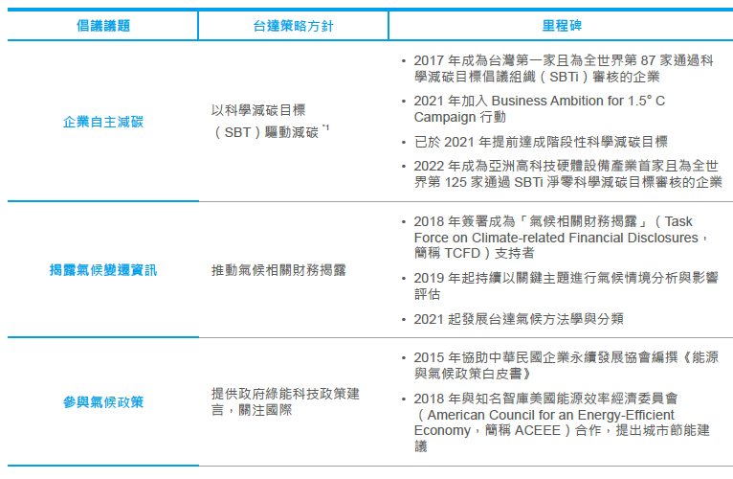
國際永續倡議

Slide 9
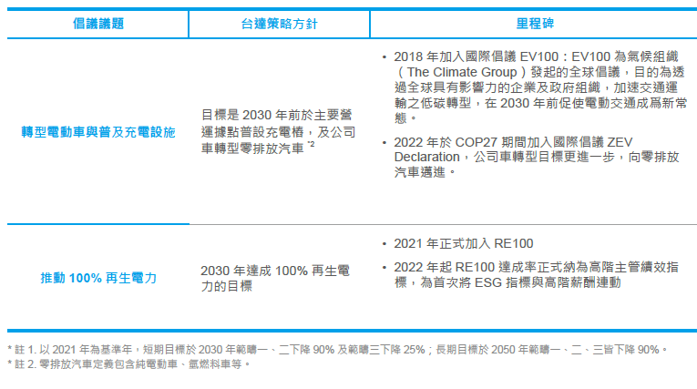
國際永續倡議

Slide 10
轉型電動車與普及充電設施
台達2018 年加入EV100 低碳運輸倡議，成為全球第一家可提供電動車能源基礎設施的EV100 會員，與來自各國的永續領導企業和組織共同響應低碳運輸。台達承諾將在2030 年前，在台達全球能源管理範疇的營運與生產廠區提供充電樁設施，並將公司車改為純電動車以及氫燃料車等零排放汽車，減少交通碳排，力行「環保 節能 愛地球」
截至2022 年，台達已於全球25 個城市的廠區建物安裝電動車充電樁
台達轉型零排放汽車的階段性目標如下：
2020 年起，新購入之公司車建議優先選購零排放汽車
2025 年起，新購入之公司車必須為零排放汽車
2028 年全面汰換非電動車的公司車，改為零排放汽車，目標於 2030 年達成 EV100 及 ZEV Declaration 承諾

Slide 11
參與公協會
為了發展業務、拓展關注領域、符合商業招標條件、符合法規、人際交流、人才培育，或是展現領導企業地位等不同因素，台達歷年來參與公協會等團體組織，在組織中主要擔任會員，或於部分公協會擔任理事或理事長等角色
台達長期關注的業務及領域包括：電子電機、自動化、再生能源、綠建築、健康智慧建築、電動車、通訊電源、領導力發展、人力資源，以及企業永續發展等議題

Slide 12
參考文獻
台達電(2023)。112 年永續報告書

